Slide 1
Résolution de Sokoban
Présentation du Sokoban (peu)
Concepts / Définitions (moyen)
BFS / DFS (peu)
Analyse statique (moyen)
Analyse dynamique (moyen)
¿ FESS (beaucoup) ?
Résultat (moyen moins)

Slide 2
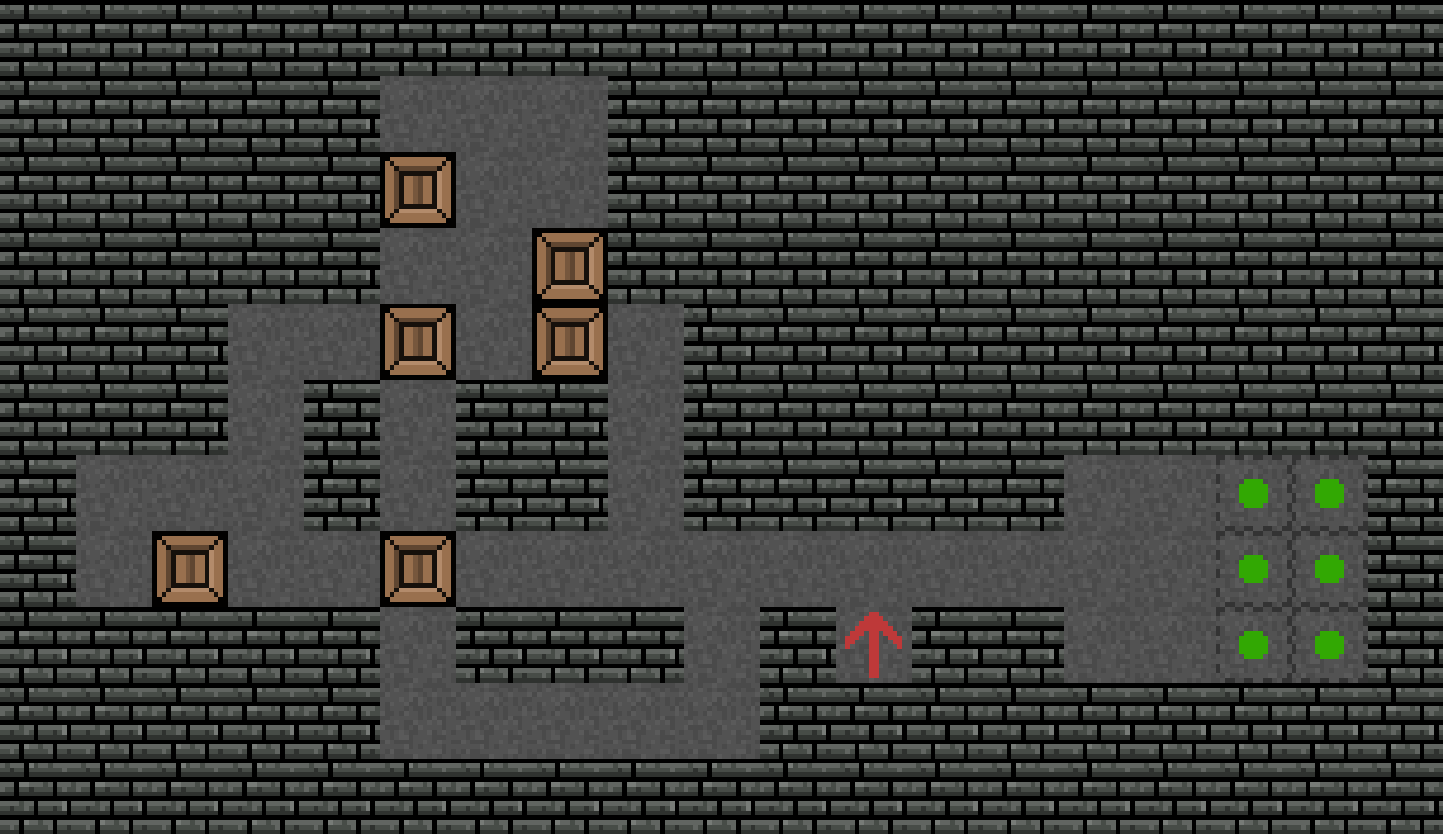
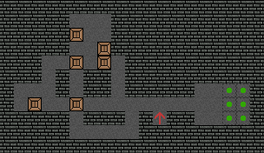
Le jeu du Sokoban

Slide 3
Concepts / Définitions
État (State) : représente l’état de la carte

Slide 4
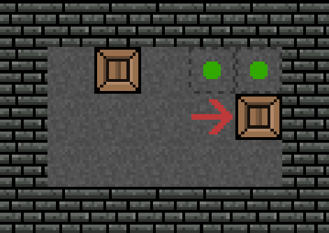
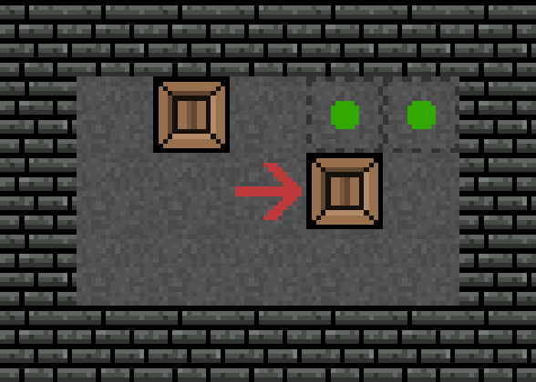
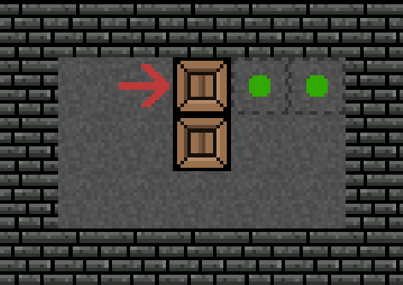
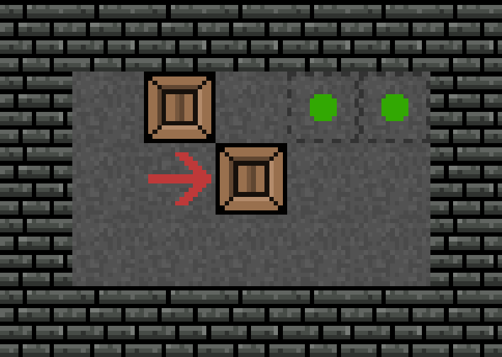
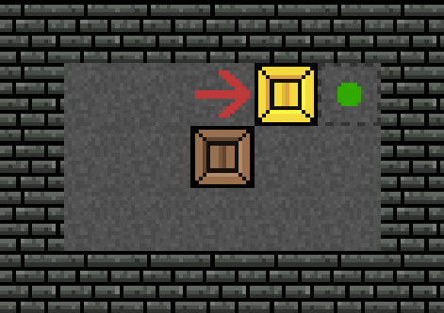
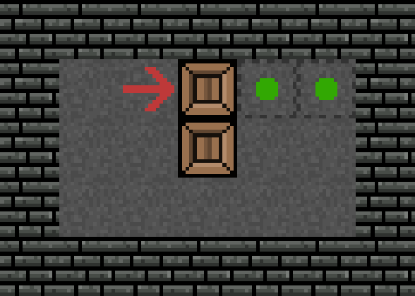
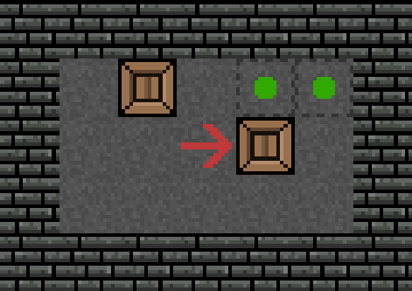
Recherche exhaustive
…
…
…

Slide 5
Analyse statique
Propriétés indépendantes de l’état
Calculées en amont de la résolution
Cases mortes (dead positions)
  Caisse sur cette case ⇒ niveau insolvable
  Comment les calculer ?

Slide 6
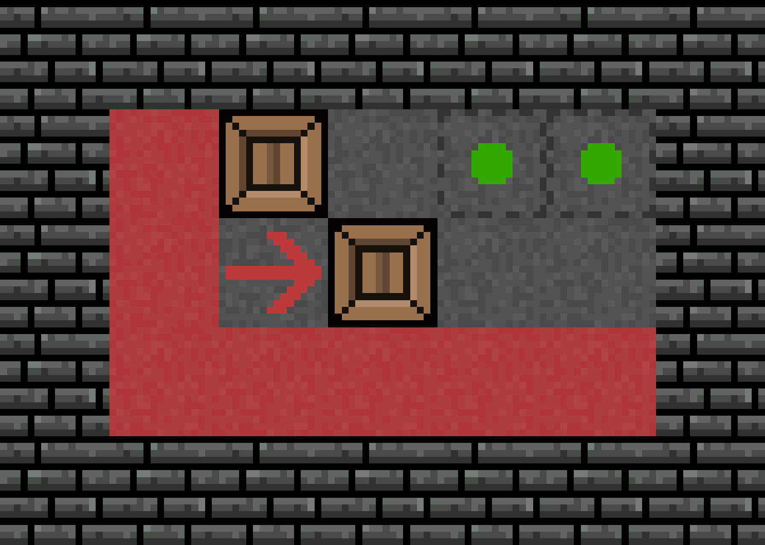
Analyse statique

Slide 7
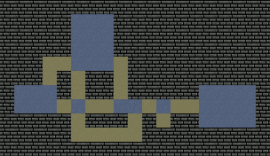
Analyse statique : tunnels et salles
Jaune : tunnels
Bleu : salles

Slide 8

Analyse statique : tunnels et salles
Composition d’un tunnel :

Slide 9
Analyse statique : tunnels et salles
Intérêt ?: tunnel macro

Slide 10
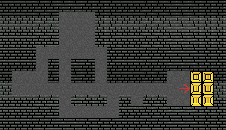
Analyse statique : packing order

Slide 11
Analyse dynamique
Propriétés spécifiques à chaque état
  Calculées à chaque nouvel état
Exemples :
  Position normalisée du joueur
  Cases atteignables
  Deadlocks

Slide 12
Analyse dynamique
Calcul :
  Marquer toute case comme non-atteignable
  En partant de la case où est le joueur :
    Pour chaque case adjacente vide :
      La marquer comme atteignable
      Appel récursif sur cette case

Slide 13



Analyse dynamique : deadlocks
Freeze deadlock
PI-Corral deadlock

Slide 14



Analyse dynamique : freeze deadlocks

Slide 15
Recherche dirigée : A*

Slide 16
Sources
www.sokobano.de (dead positions)
https://sokoban.info/
https://fr.wikipedia.org/wiki/Sokoban
[articles]
[thèses]

